Slide 1
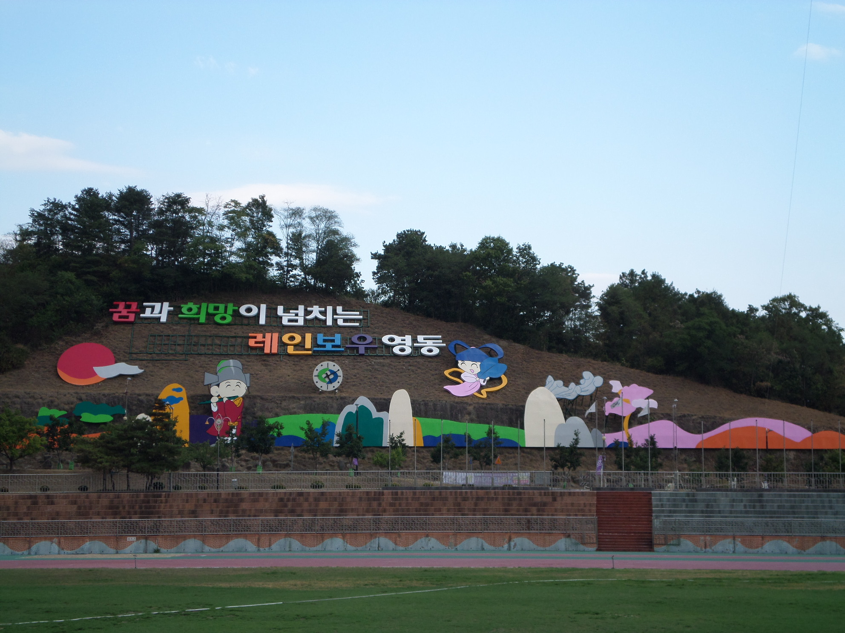
도시건축과

Slide 2
8-1. 전선지중화사업 추진
(단위 : 백만원)
구간 | 사업량 | 사업비 | 사업내용 | 비고
중앙지구대~소화의원 | L=0.6km | 2,000 | 내선작업
영동문화원~세무서 | L=0.6km | 2,000 | 내선작업
구교사거리~군청오거리 | L=0.8km | 4,000 | 실시설계
엘림전기~태일상가 | L=0.6km | 3,000 | 현지조사
경북상회~산림조합 | L=0.7km | 3,000 | 현지조사
8-2. 국토부 지역개발사업 추진
(단위 : 백만원)
사업명 | 사업량 | 사업비 | 사업내용 | 비고
경부선 영동가도교 확장사업 | L= 220m | 11,000 | 공사착공 (철도시설공단) | -
영동 햇살가득 다담길 조성사업 | L= 575m | 3,145 | 통신맨홀 이설 협의 | -

Slide 3
8-3. 군계획도로 개설사업 추진
(단위 : 백만원)
사업명 | 사업량 | 사업비 | 사업내용 | 비고
합 계 (17지구) | L=3,900m | 8,700
소 계 (9지구) | L=2,720m | 6,350
영동병원~귀골간도로 | L=450m | 1,000 | 보상협의
황간 남성근린공원 진입로 | L=120m | 200 | 보상협의
남성리(소로2-326) 군계획도로 개설공사 | L=220m | 500 | 보상협의
동정리(소로2-81) 군계획도로 개설공사 | L=650m | 1,000 | 인허가협의 (철도시설공단)
동정리 회전교차로 설치공사 | 내접원 D=27m 교통섬 D=17m | 650 | 공사착공
제2201부대 진입도로 개설공사 | L=370m | 500 | 보상협의
설계리(소로3-10) 군계획도로 개설공사 | L=250m | 1,000 | 보상협의
부용리 고령자복지주택 군계획도로 개설공사 | L=510m | 700 | 실시설계
매천리(소로2-64) 군계획도로 개설공사 | L=150m | 800 | 실시설계

Slide 4
8-3. 군계획도로 개설사업 추진
(단위 : 백만원)
사업명 | 사업량 | 사업비 | 사업내용 | 비고
합 계 (17지구) | L=3,920m | 8,700
소 계 (8지구) | L=1,200m | 2,350
부용리(소로2-43) 군계획도로 개설공사 | L=130m | 500 | 실시설계
용산리(소로2-213) 군계획도로 개설공사 | L=250m | 350 | 실시설계
구촌리(소로2-225) 군계획도로 개설공사 | L=100m | 250 | 실시설계
남성리(소로2-315) 군계획도로 개설공사 | L=300m | 350 | 실시설계
남성리(소로1-302) 군계획도로 개설공사 | L=150m | 300 | 실시설계
남성리(중로3-304) 군계획도로 개설공사 | L=50m | 200 | 실시설계
지봉리(소로2-406) 군계획도로 개설공사 | L=190m | 300 | 실시설계
추풍령리(소로2-413) 군계획도로 개설공사 | L=30m | 100 | 실시설계

Slide 5
8-4. 용두공원사면 보강사업 실시설계
사 업 비 : 2,500백만원 / 사 업 량 : 200m (H=50m)
8-5. 2020년 소규모주민숙원 사업 추진
1월~6월 / 소규모지역개발사업 187건 / 5,727백만원
8-6. 공동주택 관리비용 지원사업 대상지 선정
대 상 지 : 미드림아파트 외 19곳
사 업 비 : 400백만원
주요내용 : 심사위원회 개최(사업 및 지원금액 결정)

Slide 6
8-7. 2020년도 취약지역생활여건 개조사업
사업신청 : 영동읍 상가리, 용산면 법화리
평가(균형위) : 서면평가(1차), 대면평가 및 현장실사(2차)
8-8. 간판이 아름다운 시범거리 조성사업
대상지 공고 : 중앙사거리 ~ 경찰서방향, 영동역 ~영고방향
홍보 및 희망자 접수 : 2020. 2월말까지

